Slide 2
Unidade 1
LÍNGUA INGLESA – 6º ANO Conjunto 3

Slide 3
História em quadrinhos
LÍNGUA INGLESA – 6º ANO Conjunto 3
LÍNGUA INGLESA – 6º ANO Conjunto 3
A história em quadrinhos apresenta uma narrativa gráfica. Ela pode ser composta de texto e imagens. Pode conter balões para reproduzir as falas dos personagens e onomatopeias para reproduzir sons.

Slide 4
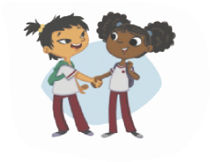
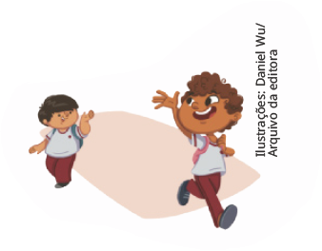
Cumprimentos e despedidas
LÍNGUA INGLESA – 6º ANO Conjunto 3
LÍNGUA INGLESA – 6º ANO Conjunto 3

Slide 5
Apresentação pessoal
LÍNGUA INGLESA – 6º ANO Conjunto 3
LÍNGUA INGLESA – 6º ANO Conjunto 3
My name is Manuela and my nickname is Manu.
Mr. + sobrenome
I am Mr. Silva.
Mrs. + sobrenome
I am Mrs. Gonçalves.
Miss + sobrenome
I am Miss Pereira.
Pronomes de tratamento
Homem
Mulher
I am Ana, but people call me Aninha.
Nice to meet you.
Nice to meet you, too.

Slide 6
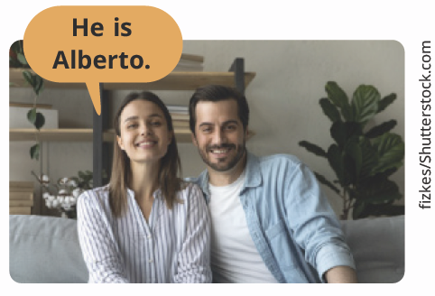
Personal pronouns
LÍNGUA INGLESA – 6º ANO Conjunto 3
LÍNGUA INGLESA – 6º ANO Conjunto 3
Os personal pronouns vêm antes do verbo e exercem a função de sujeito.
I | singular
You
He
She
It
We | plural
You
They

Slide 7
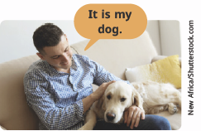
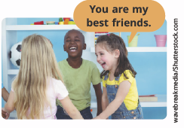
Verbo to be - afirmativa
LÍNGUA INGLESA – 6º ANO Conjunto 3
LÍNGUA INGLESA – 6º ANO Conjunto 3
O verbo to be refere-se aos verbos ser e estar. Em frases afirmativas, o verbo vem após o sujeito.
Personal pronouns | Verb to be | Contrações
I | am | I’m
You | are | You’re
He | is | He’s
She |  | She’s
It |  | It’s
We | are | We’re
You |  | You’re
They |  | They’re

